Slide 1
머신러닝 알고리즘
Notes:
이번 시간은 데이터 수집에 대해서 알아보는 시간을 가질 겁니다. 먼저 상식적으로 이론적인 이야기를 먼저 하고, 전체적인 큰 맥락에서 개념을 잡고, 용어를 익힌 후에 실습을 하도록 하겠습니다.

Slide 2
Linear Regression
선형회귀
Notes:
먼저 원핫 인코딩에 대해 알아보겠습니다.

Slide 3
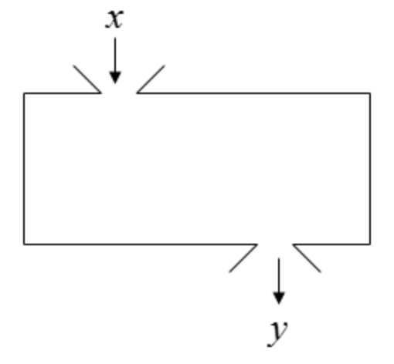
Linear Regression
선형회귀
Linear Regression은 OLS(Ordinary Least Square) 즉, 최소제곱법이라고도 불리는 가장 오래된 회귀용 선형 알고리즘이다. Linear Regression의 Hypothesis는 다음과 같다.
w[0] + w[1]*x[1] + w[2]*x[2] + w[3]*x[3] + ... + w[n]*x[n]
Hypothesis
Notes:
머신러닝에 대한 정의를 알아보기 전에, 다음과 같은 키워드를 확인해보시죠.
인공지능, 머신러닝, 딥러닝, 빅데이터..
다 한 번쯤은 들어본 단어같습니다.
무슨 차이가 있을까요?
(대답해주세요 수가생분들!)

Slide 4
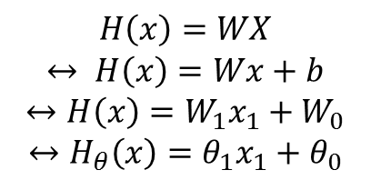
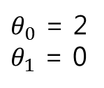
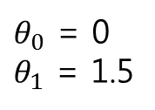
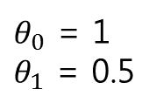
Linear Regression
선형회귀
3
3
3
2
2
2
1
1
1
0
0
0
0
1
2
3
0
1
2
3
0
1
2
3
Notes:
머신러닝에 대한 정의를 알아보기 전에, 다음과 같은 키워드를 확인해보시죠.
인공지능, 머신러닝, 딥러닝, 빅데이터..
다 한 번쯤은 들어본 단어같습니다.
무슨 차이가 있을까요?
(대답해주세요 수가생분들!)

Slide 5
Linear Regression
선형회귀
3
3
3
2
2
2
1
1
1
0
0
0
0
1
2
3
0
1
2
3
0
1
2
3
Notes:
머신러닝에 대한 정의를 알아보기 전에, 다음과 같은 키워드를 확인해보시죠.
인공지능, 머신러닝, 딥러닝, 빅데이터..
다 한 번쯤은 들어본 단어같습니다.
무슨 차이가 있을까요?
(대답해주세요 수가생분들!)

Slide 6
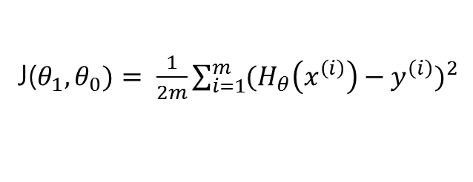
Linear Regression
선형회귀
Cost
H(x)가 y(target value)에 가까워지도록 만들기 위한 weights를 선택해야 함.
이를 간단한 수식으로 표현하자면 다음과 같다. (MSE)
Notes:
머신러닝에 대한 정의를 알아보기 전에, 다음과 같은 키워드를 확인해보시죠.
인공지능, 머신러닝, 딥러닝, 빅데이터..
다 한 번쯤은 들어본 단어같습니다.
무슨 차이가 있을까요?
(대답해주세요 수가생분들!)

Slide 7
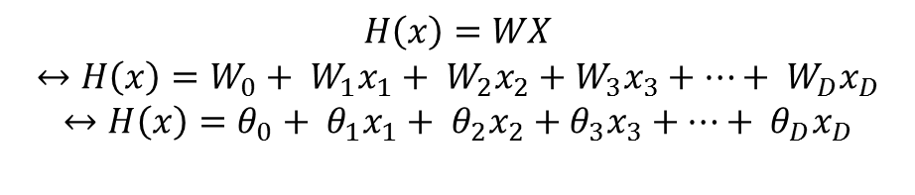
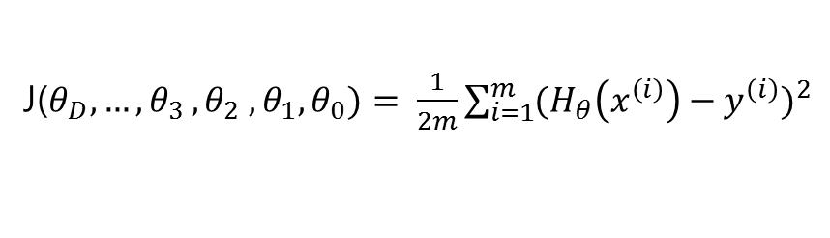
Linear Regression
선형회귀
만약 Feature의 수가 많으면?
Multiple (Multi Variable) Linear Regression
=
동일함!
Notes:
머신러닝에 대한 정의를 알아보기 전에, 다음과 같은 키워드를 확인해보시죠.
인공지능, 머신러닝, 딥러닝, 빅데이터..
다 한 번쯤은 들어본 단어같습니다.
무슨 차이가 있을까요?
(대답해주세요 수가생분들!)

Slide 8
Sklearn에서의 Linear Regression
선형회귀
Sklearn에서의 LinearRegression
from sklearn.linear_model import LinearRegressor
hyperparameter: 없음.
Notes:
머신러닝에 대한 정의를 알아보기 전에, 다음과 같은 키워드를 확인해보시죠.
인공지능, 머신러닝, 딥러닝, 빅데이터..
다 한 번쯤은 들어본 단어같습니다.
무슨 차이가 있을까요?
(대답해주세요 수가생분들!)

Slide 9
실습
선형회귀
Boston Data
Notes:
머신러닝에 대한 정의를 알아보기 전에, 다음과 같은 키워드를 확인해보시죠.
인공지능, 머신러닝, 딥러닝, 빅데이터..
다 한 번쯤은 들어본 단어같습니다.
무슨 차이가 있을까요?
(대답해주세요 수가생분들!)

Slide 10
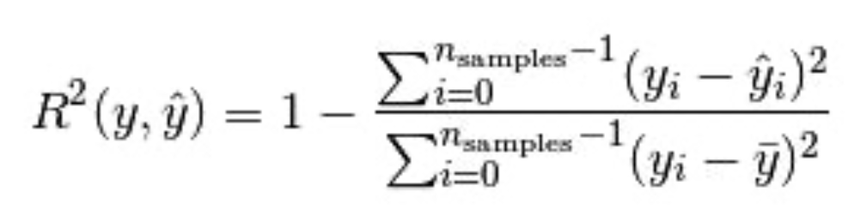
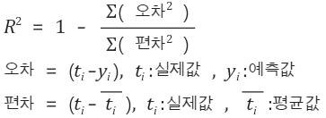
Sklearn에서의 Linear Regression
선형회귀
R Squared
Notes:
머신러닝에 대한 정의를 알아보기 전에, 다음과 같은 키워드를 확인해보시죠.
인공지능, 머신러닝, 딥러닝, 빅데이터..
다 한 번쯤은 들어본 단어같습니다.
무슨 차이가 있을까요?
(대답해주세요 수가생분들!)

Slide 11
실습2
선형회귀
Boston extended Data
from mglearn.datasets import boston_extended_data
Linear Regression
Notes:
머신러닝에 대한 정의를 알아보기 전에, 다음과 같은 키워드를 확인해보시죠.
인공지능, 머신러닝, 딥러닝, 빅데이터..
다 한 번쯤은 들어본 단어같습니다.
무슨 차이가 있을까요?
(대답해주세요 수가생분들!)

Slide 12
Linear Regression의 규제
선형회귀
규제 하는 이유: Overfitting 때문
Overfitting이 일어나면 Variance은 낮춰 줘야함.
Variance를 낮추는 방법은 각 feature의 가중치를 낮춰주자.
Notes:
머신러닝에 대한 정의를 알아보기 전에, 다음과 같은 키워드를 확인해보시죠.
인공지능, 머신러닝, 딥러닝, 빅데이터..
다 한 번쯤은 들어본 단어같습니다.
무슨 차이가 있을까요?
(대답해주세요 수가생분들!)

Slide 13
Linear Regression의 규제
선형회귀
규제 하는 이유: Overfitting 때문
Overfitting이 일어나면 Variance은 낮춰 줘야함.
Variance를 낮추는 방법은 각 feature의 가중치를 낮춰주자.
학습에서 가중치를 낮춰주는 방법은? (Weight를 변경하는 방법은?)
⇒ Cost Function을 변경해주자.
⇒ Weight를 낮추도록 Cost Function을 만들자.
Notes:
머신러닝에 대한 정의를 알아보기 전에, 다음과 같은 키워드를 확인해보시죠.
인공지능, 머신러닝, 딥러닝, 빅데이터..
다 한 번쯤은 들어본 단어같습니다.
무슨 차이가 있을까요?
(대답해주세요 수가생분들!)

Slide 14
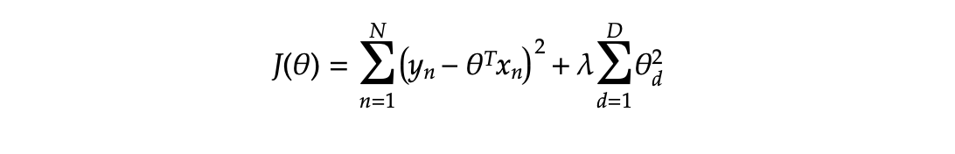
Linear Regression의 규제
선형회귀
연립방정식에서
식의 수보다
미지수의 수가 더 많으면
해는 몇개?
⇒ 무수히 많죠.
2, 3 | 10
4, 6, | 20
2x + 3y = 10
4x + 6y = 20
규제 하는 이유: Overfitting 때문
학습에서 가중치를 낮춰주는 방법은? (Weight를 변경하는 방법은?)
⇒ Cost Function을 변경해주자.
⇒ Weight를 낮추도록 Cost Function을 만들자.
이런식으로
Notes:
머신러닝에 대한 정의를 알아보기 전에, 다음과 같은 키워드를 확인해보시죠.
인공지능, 머신러닝, 딥러닝, 빅데이터..
다 한 번쯤은 들어본 단어같습니다.
무슨 차이가 있을까요?
(대답해주세요 수가생분들!)

Slide 15
Ridge Regression
릿지 L2
Notes:
먼저 원핫 인코딩에 대해 알아보겠습니다.

Slide 16
Ridge Regression
선형회귀
Ridge Regression은 Linear Regression과 같은 hypothesis를 사용한다. 단, 차이가 있다면 제약 조건을 만족하는 것까지 더해짐
w[0] + w[1]*x[1] + w[2]*x[2] + w[3]*x[3] + ... + w[n]*x[n]
Hypothesis
Notes:
머신러닝에 대한 정의를 알아보기 전에, 다음과 같은 키워드를 확인해보시죠.
인공지능, 머신러닝, 딥러닝, 빅데이터..
다 한 번쯤은 들어본 단어같습니다.
무슨 차이가 있을까요?
(대답해주세요 수가생분들!)

Slide 17
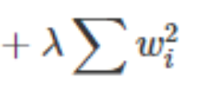
Ridge Regression
선형회귀
Cost
Ridge Regression의 Cost함수는 Linear Regression에 L2 norm의 제한을 걸어준 형태.
Notes:
머신러닝에 대한 정의를 알아보기 전에, 다음과 같은 키워드를 확인해보시죠.
인공지능, 머신러닝, 딥러닝, 빅데이터..
다 한 번쯤은 들어본 단어같습니다.
무슨 차이가 있을까요?
(대답해주세요 수가생분들!)

Slide 18
Ridge Regression
선형회귀
Cost
Ridge Regression의 Cost함수는 Linear Regression에 L2 norm의 제한을 걸어준 형태.
하이퍼 파라미터
Notes:
머신러닝에 대한 정의를 알아보기 전에, 다음과 같은 키워드를 확인해보시죠.
인공지능, 머신러닝, 딥러닝, 빅데이터..
다 한 번쯤은 들어본 단어같습니다.
무슨 차이가 있을까요?
(대답해주세요 수가생분들!)

Slide 19
Sklearn에서의 Ridge Regression
선형회귀
Sklearn에서의 LinearRegression
from sklearn.linear_model import RidgeRegressor
hyperparameter:
alpha(float - default=1.0)
- alpha{float, ndarray of shape (n_targets,)}, default=1.0
-
Notes:
머신러닝에 대한 정의를 알아보기 전에, 다음과 같은 키워드를 확인해보시죠.
인공지능, 머신러닝, 딥러닝, 빅데이터..
다 한 번쯤은 들어본 단어같습니다.
무슨 차이가 있을까요?
(대답해주세요 수가생분들!)

Slide 20
실습3
선형회귀
Boston extended Data
from mglearn.datasets import boston_extended_data
Ridge Regression
Notes:
머신러닝에 대한 정의를 알아보기 전에, 다음과 같은 키워드를 확인해보시죠.
인공지능, 머신러닝, 딥러닝, 빅데이터..
다 한 번쯤은 들어본 단어같습니다.
무슨 차이가 있을까요?
(대답해주세요 수가생분들!)

Slide 21
Lasso Regression
Ridge L1
Notes:
먼저 원핫 인코딩에 대해 알아보겠습니다.

Slide 22
Lasso Regression
선형회귀
LassoRegression은 Linear Regression과 같은 hypothesis를 사용한다. 단, 차이가 있다면 제약 조건을 만족하는 것까지 더해짐
w[0] + w[1]*x[1] + w[2]*x[2] + w[3]*x[3] + ... + w[n]*x[n]
Hypothesis
Notes:
머신러닝에 대한 정의를 알아보기 전에, 다음과 같은 키워드를 확인해보시죠.
인공지능, 머신러닝, 딥러닝, 빅데이터..
다 한 번쯤은 들어본 단어같습니다.
무슨 차이가 있을까요?
(대답해주세요 수가생분들!)

Slide 23
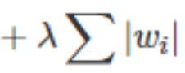
Lasso Regression
선형회귀
Cost
Lasso Regression의 Cost함수는 Linear Regression에 L21 norm의 제한을 걸어준 형태.
Notes:
머신러닝에 대한 정의를 알아보기 전에, 다음과 같은 키워드를 확인해보시죠.
인공지능, 머신러닝, 딥러닝, 빅데이터..
다 한 번쯤은 들어본 단어같습니다.
무슨 차이가 있을까요?
(대답해주세요 수가생분들!)

Slide 24
Ridge Regression
선형회귀
Cost
Ridge Regression의 Cost함수는 Linear Regression에 L2 norm의 제한을 걸어준 형태.
하이퍼 파라미터
Notes:
머신러닝에 대한 정의를 알아보기 전에, 다음과 같은 키워드를 확인해보시죠.
인공지능, 머신러닝, 딥러닝, 빅데이터..
다 한 번쯤은 들어본 단어같습니다.
무슨 차이가 있을까요?
(대답해주세요 수가생분들!)

Slide 25
실습4
선형회귀
Boston extended Data
from mglearn.datasets import boston_extended_data
Lasso Regression
Notes:
머신러닝에 대한 정의를 알아보기 전에, 다음과 같은 키워드를 확인해보시죠.
인공지능, 머신러닝, 딥러닝, 빅데이터..
다 한 번쯤은 들어본 단어같습니다.
무슨 차이가 있을까요?
(대답해주세요 수가생분들!)

Slide 26
실습5
선형회귀
Linear, Lasso, Ridge
Coef 비교.
Notes:
머신러닝에 대한 정의를 알아보기 전에, 다음과 같은 키워드를 확인해보시죠.
인공지능, 머신러닝, 딥러닝, 빅데이터..
다 한 번쯤은 들어본 단어같습니다.
무슨 차이가 있을까요?
(대답해주세요 수가생분들!)

Slide 27
Lasso Regression
선형회귀
특징
coef_를 0으로 만드는 경향이 있음.
⇒ 특성 선택의 효과가 있다.(feature_selection)
하이퍼 파라미터
Notes:
머신러닝에 대한 정의를 알아보기 전에, 다음과 같은 키워드를 확인해보시죠.
인공지능, 머신러닝, 딥러닝, 빅데이터..
다 한 번쯤은 들어본 단어같습니다.
무슨 차이가 있을까요?
(대답해주세요 수가생분들!)

Slide 28
Elastic Net
선형회귀
하이퍼 파라미터
Notes:
머신러닝에 대한 정의를 알아보기 전에, 다음과 같은 키워드를 확인해보시죠.
인공지능, 머신러닝, 딥러닝, 빅데이터..
다 한 번쯤은 들어본 단어같습니다.
무슨 차이가 있을까요?
(대답해주세요 수가생분들!)

